Slide 1
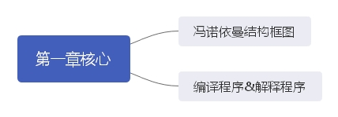
第一章：概览&重点

Slide 2
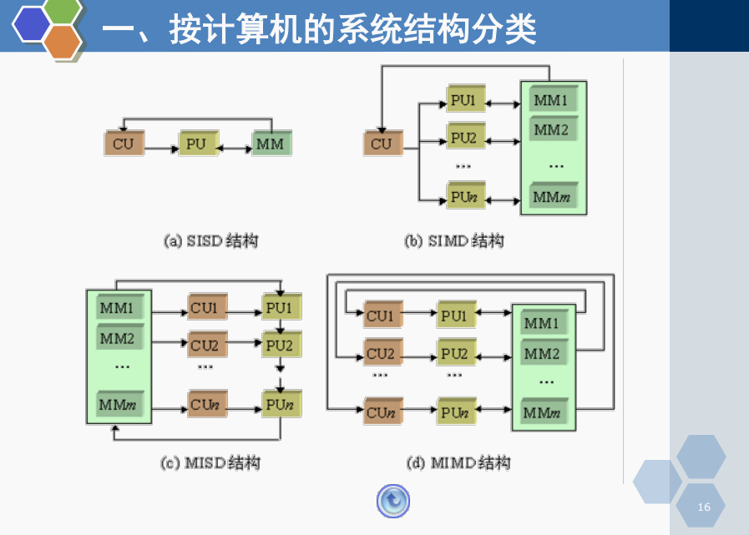

Slide 3
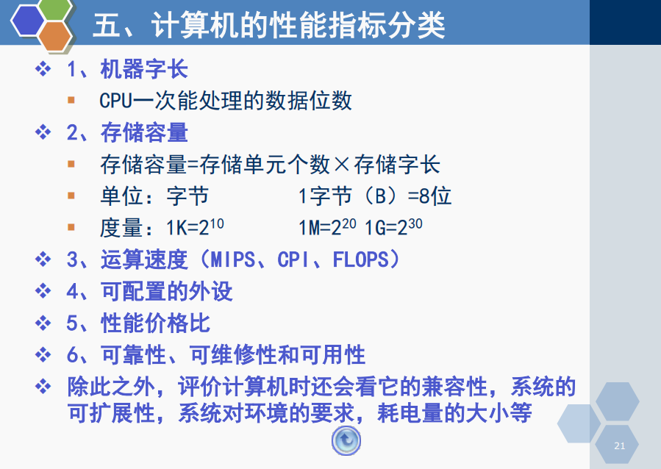

Slide 4
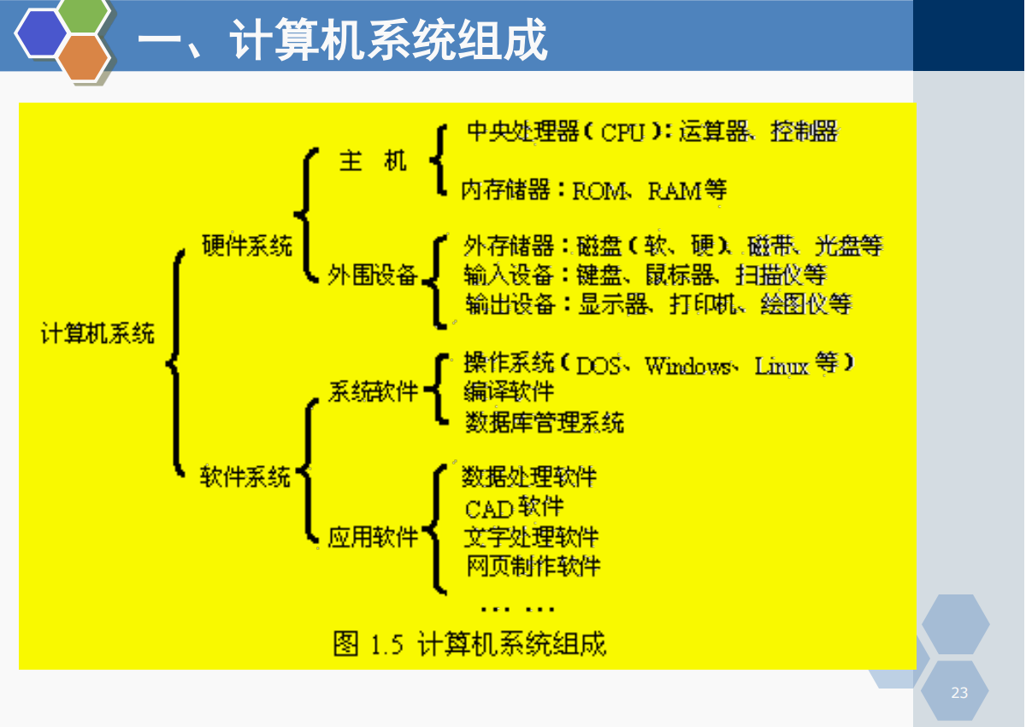

Slide 5
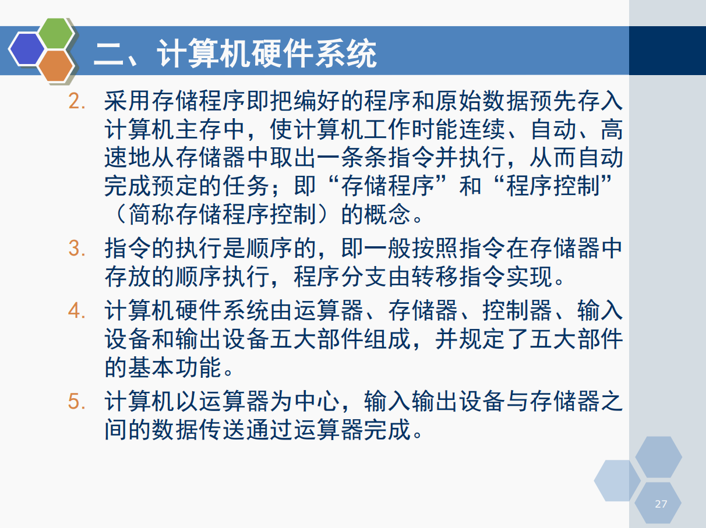

Slide 6
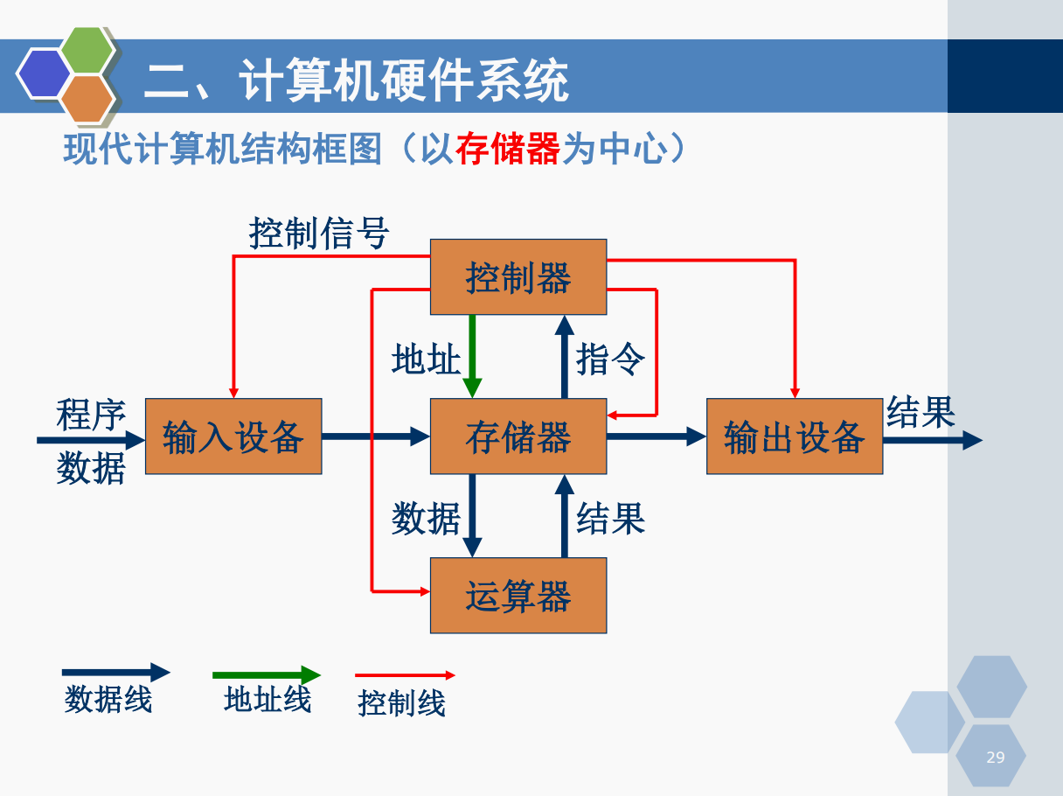

Slide 7
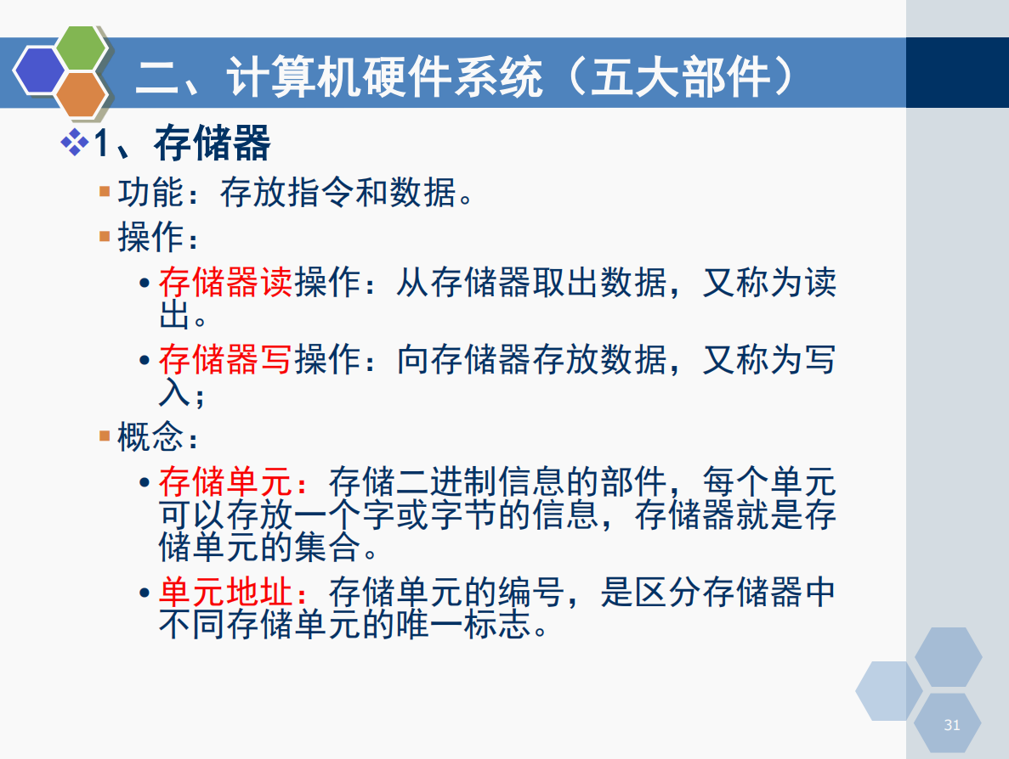

Slide 8
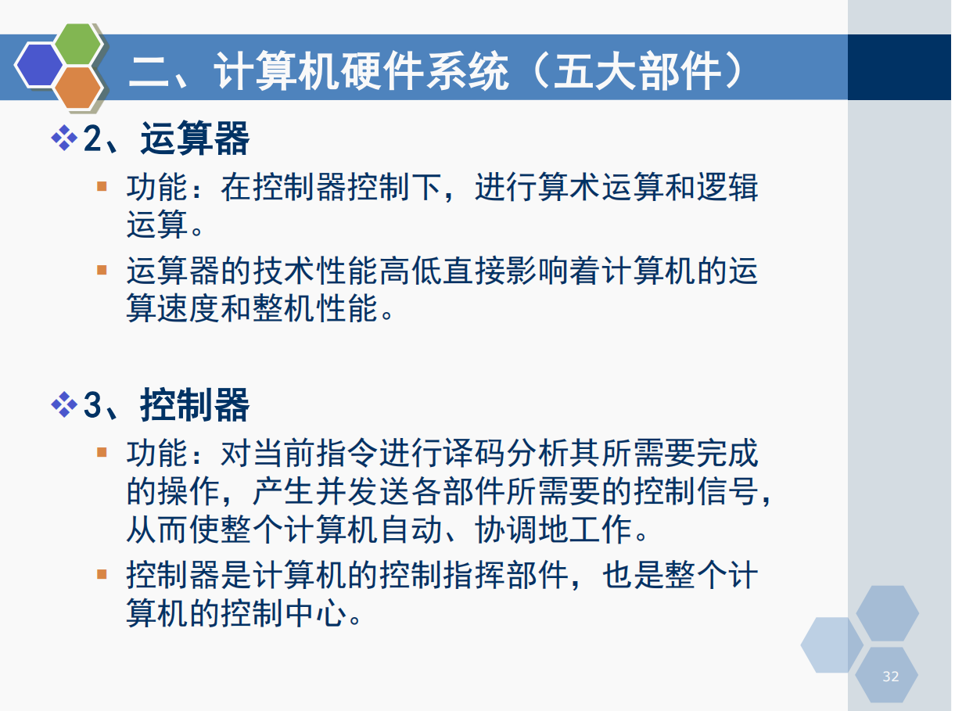

Slide 9
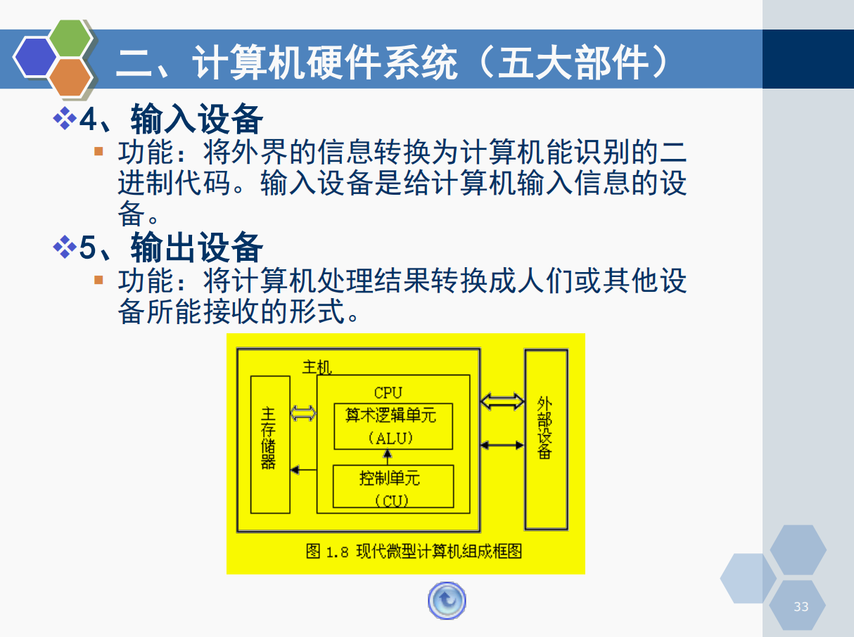

Slide 10
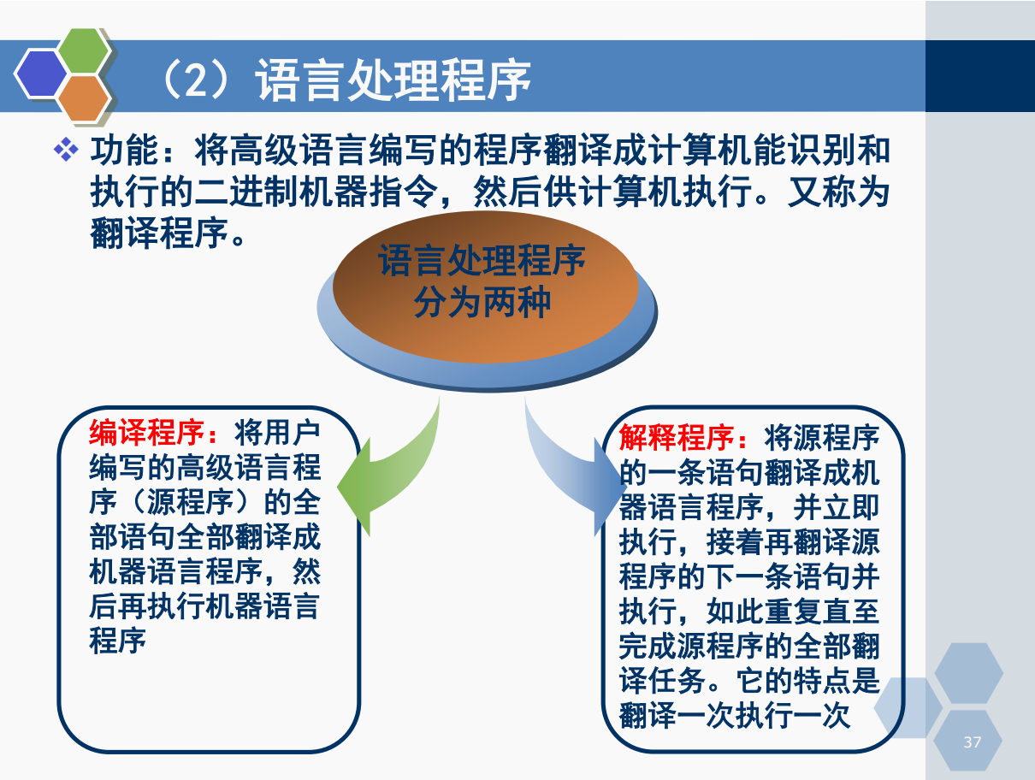

Slide 11
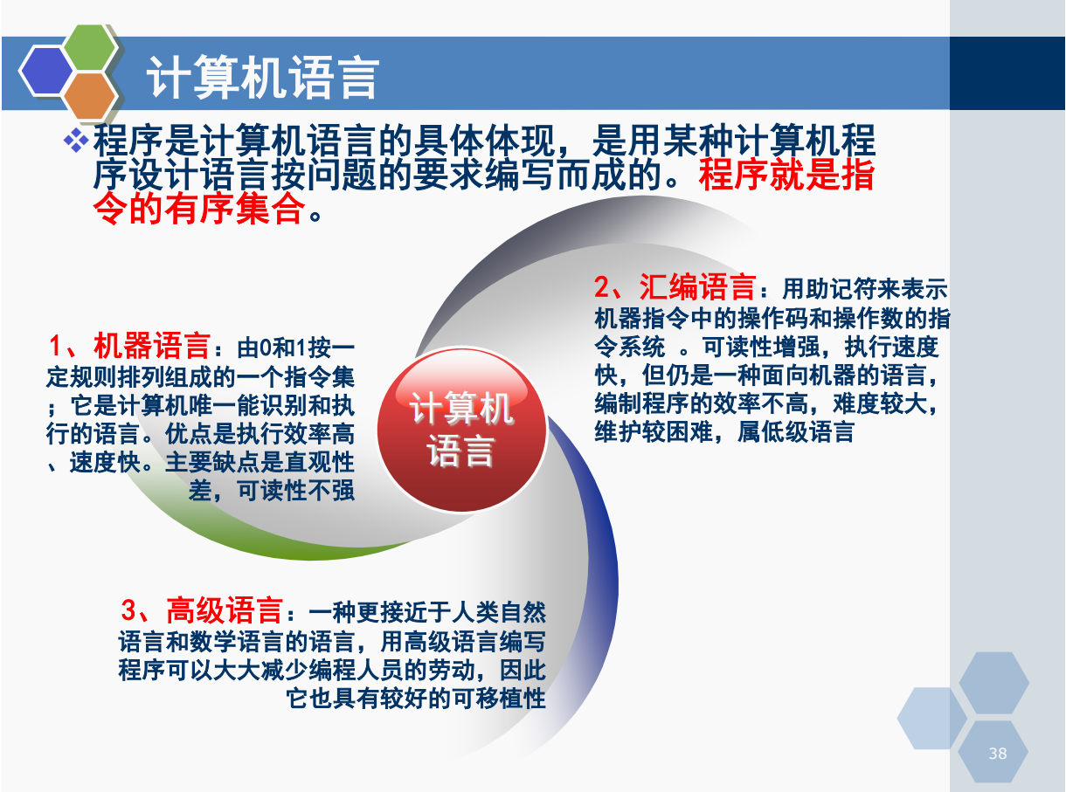

Slide 12
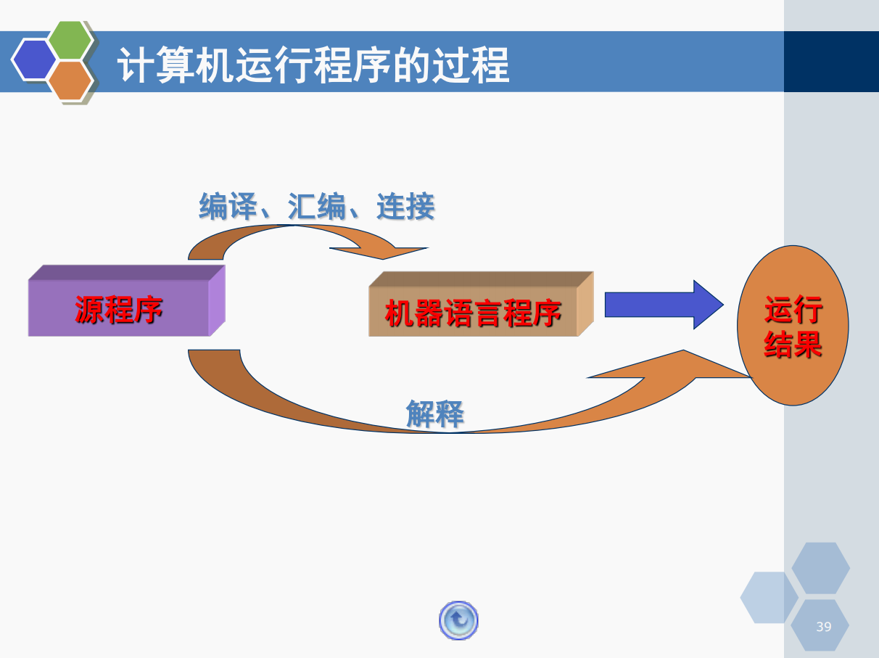

Slide 13
C编译过程参考链接: https://www.cnblogs.com/mickole/articles/3659112.html
Python 执行过程参考链接: https://blog.csdn.net/NeverLate_gogogo/article/details/86677452

Slide 14
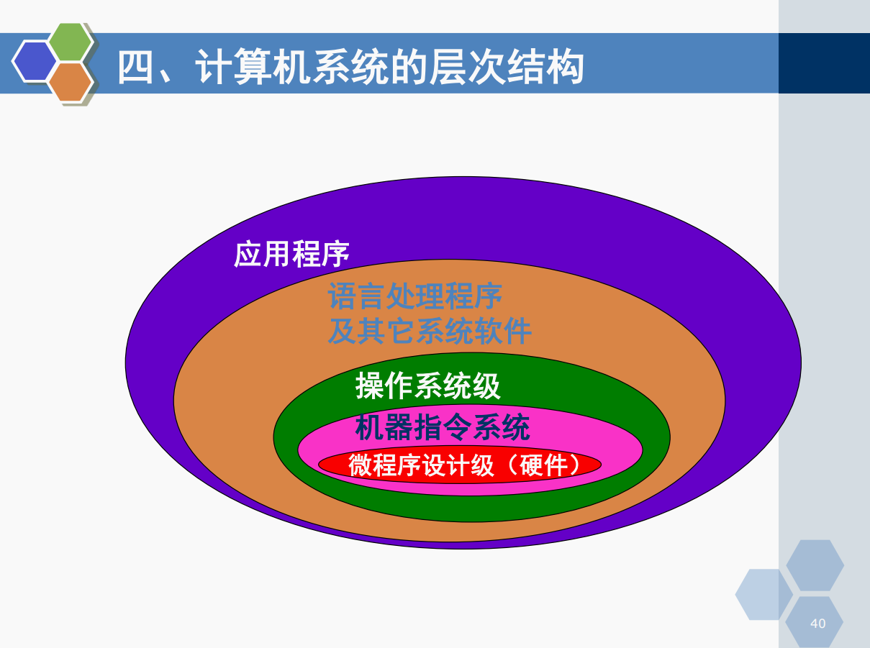

Slide 15
TEST
冯诺依曼计算机中指令和数据均以二进制形式存放在存储器中，CPU区分它们的依据是？
A．指令操作码的译码结果 B．指令和数据的寻址方式 C．指令周期的不同阶段 D．指令和数据所在的存储单元

Slide 16
ANSWER
冯・诺依曼机中根据指令周期的不同阶段来区分从存储器取出的是指令还是数据：取指周期取出的是指令；执行周期取出的是数据。

Slide 17
TEST
将高级语言源程序转换为机器级项目目标代码文件的程序是( )
A.汇编程序 B. 链接程序 C.编译程序 D. 解释程序

Slide 18
ANSWER
编译程序

Slide 19
TEST
计算机硬件能够直接执行的是()
Ⅰ．机器语言程序 Ⅱ．汇编语言程 序 Ⅲ．硬件描述语言
A. 仅Ⅰ
B. 仅Ⅰ、Ⅱ
C. 仅Ⅰ、Ⅲ
D.Ⅰ、Ⅱ、Ⅲ

Slide 20
ANSWER
机器语言 A

Slide 21
TEST
下列选项中能缩短程序执行时间的措施是( )
I.提高CPU时钟频率 II优化数据通路结构 III对程序进行编译优化
A. I and II B. I and III C.II and III D. I II III

Slide 22
ANSWER
D

Slide 23
TEST
下列选项中，描述浮点数操作速度指标的是( )
A. MIPS B. CPI C. IPC D. MFLOPS

Slide 24
ANSWER
D

Slide 25
TEST
某计算机主频为1.2GHz,其指令分为4类，他们在记者混程序中所占比例及CPI如下表所示。
该机的MIPS数是( )
指令类型 | 所占比例 | CPI
A | 50% | 2
B | 20% | 3
C | 10% | 4
D | 20% | 5

Slide 26
ANSWER
400
解释:1200Mhz ÷ 3 = 400 MIPS

